Slide 1


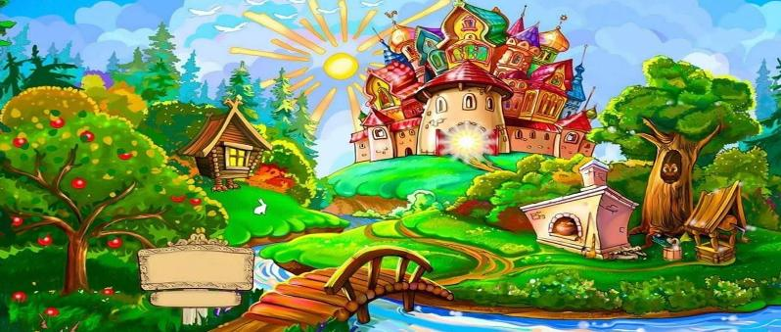
КВЕСТ
«Угадай сказку»
для учащихся первого класса
с задержкой психического развития

Slide 2

Цель: развитие познавательных процессов у детей с ограниченными возможностями здоровья младшего школьного возраста.
Задачи:
- развивать связную речь, умение различать гласные и согласные звуки;
- закрепить умение читать, считать, понимать смысл прочитанного, слушать инструкцию взрослого;
- формировать положительную учебную мотивацию, наблюдательность, любознательность.

Slide 3
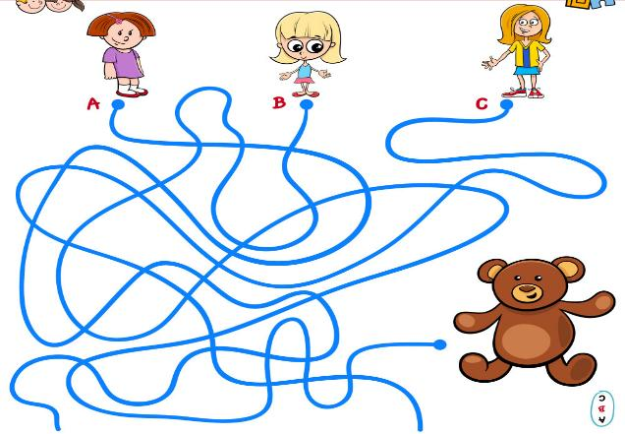
Ход квеста:
Ребята, сегодня вас ждёт увлекательное приключение. Мы вместе попытаемся угадать, какую сказку смотрели девочки в кукольном театре. Для этого нам будет необходимо выполнить задания квеста. Давайте познакомимся с подружками Настей, Катей и Таней. Итак, начинаем.
1. Узнай у кого из девочек Насти (А), Кати (В) или Тани (С) есть любимая игрушка плюшевый мишка?
Ответ: у Кати (В)

Slide 4
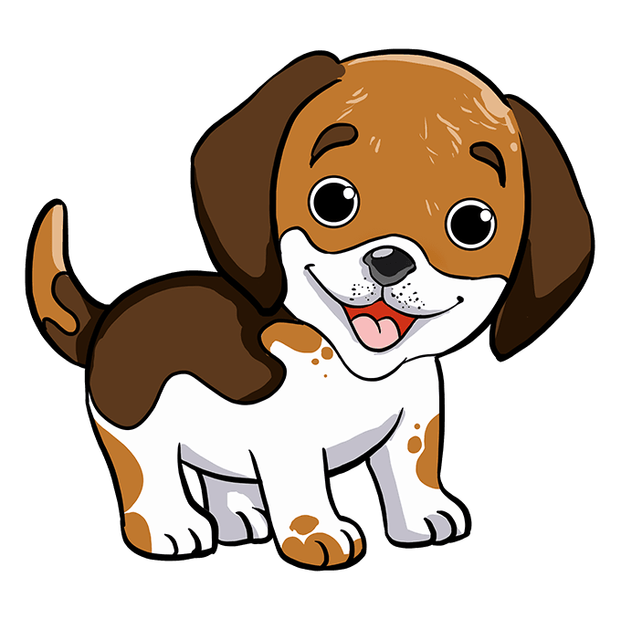
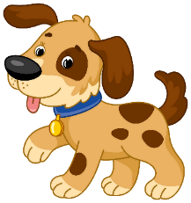
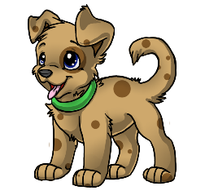
2. У Кати, Насти и Тани есть собачки: Жучка, Бобик и Тобик. Как зовут питомца Кати, если у Насти собачку зовут не Бобик и не Жучка, а у Тани не Жучка.
Ответ: Жучка

Slide 5


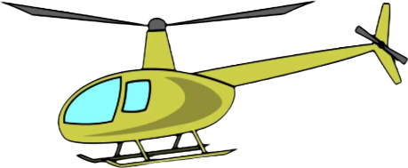
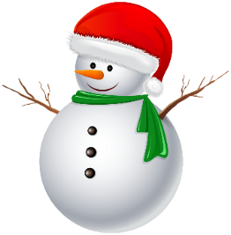
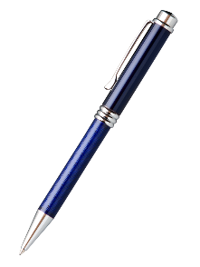
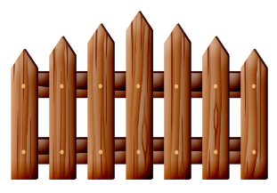
3. Название какого предмета рифмуется с именем Таниной собачки?
Ответ: ручка

Slide 6
4. На какую букву начинается название предмета из предыдущего задания? Сколько таких букв в табличке? Запиши число ______
А | Б | В | Р | Г | Д
Р | Е | Ё | Ж | Р | З
И | Й | Р | К | Л | М
Н | Р | О | П | Р | С
Т | У | Р | Ф | Х | Р
Р | Ц | Ч | Ш | Р | Ы
Ответ: 10

Slide 7
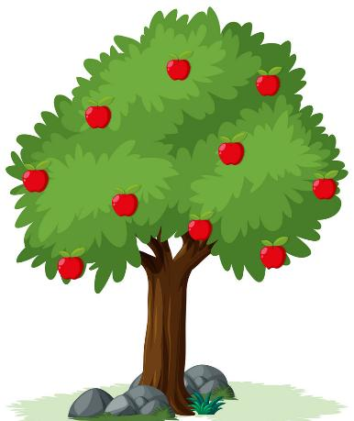
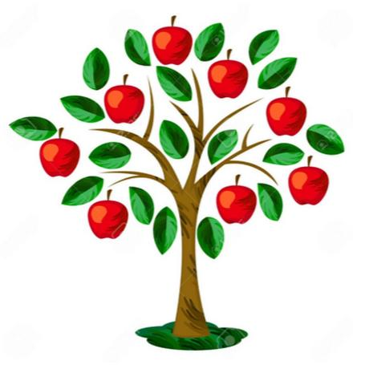
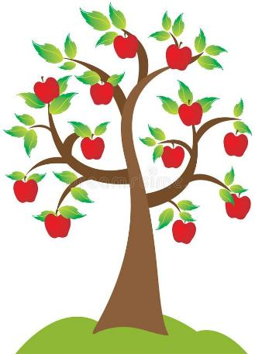
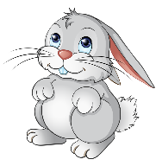
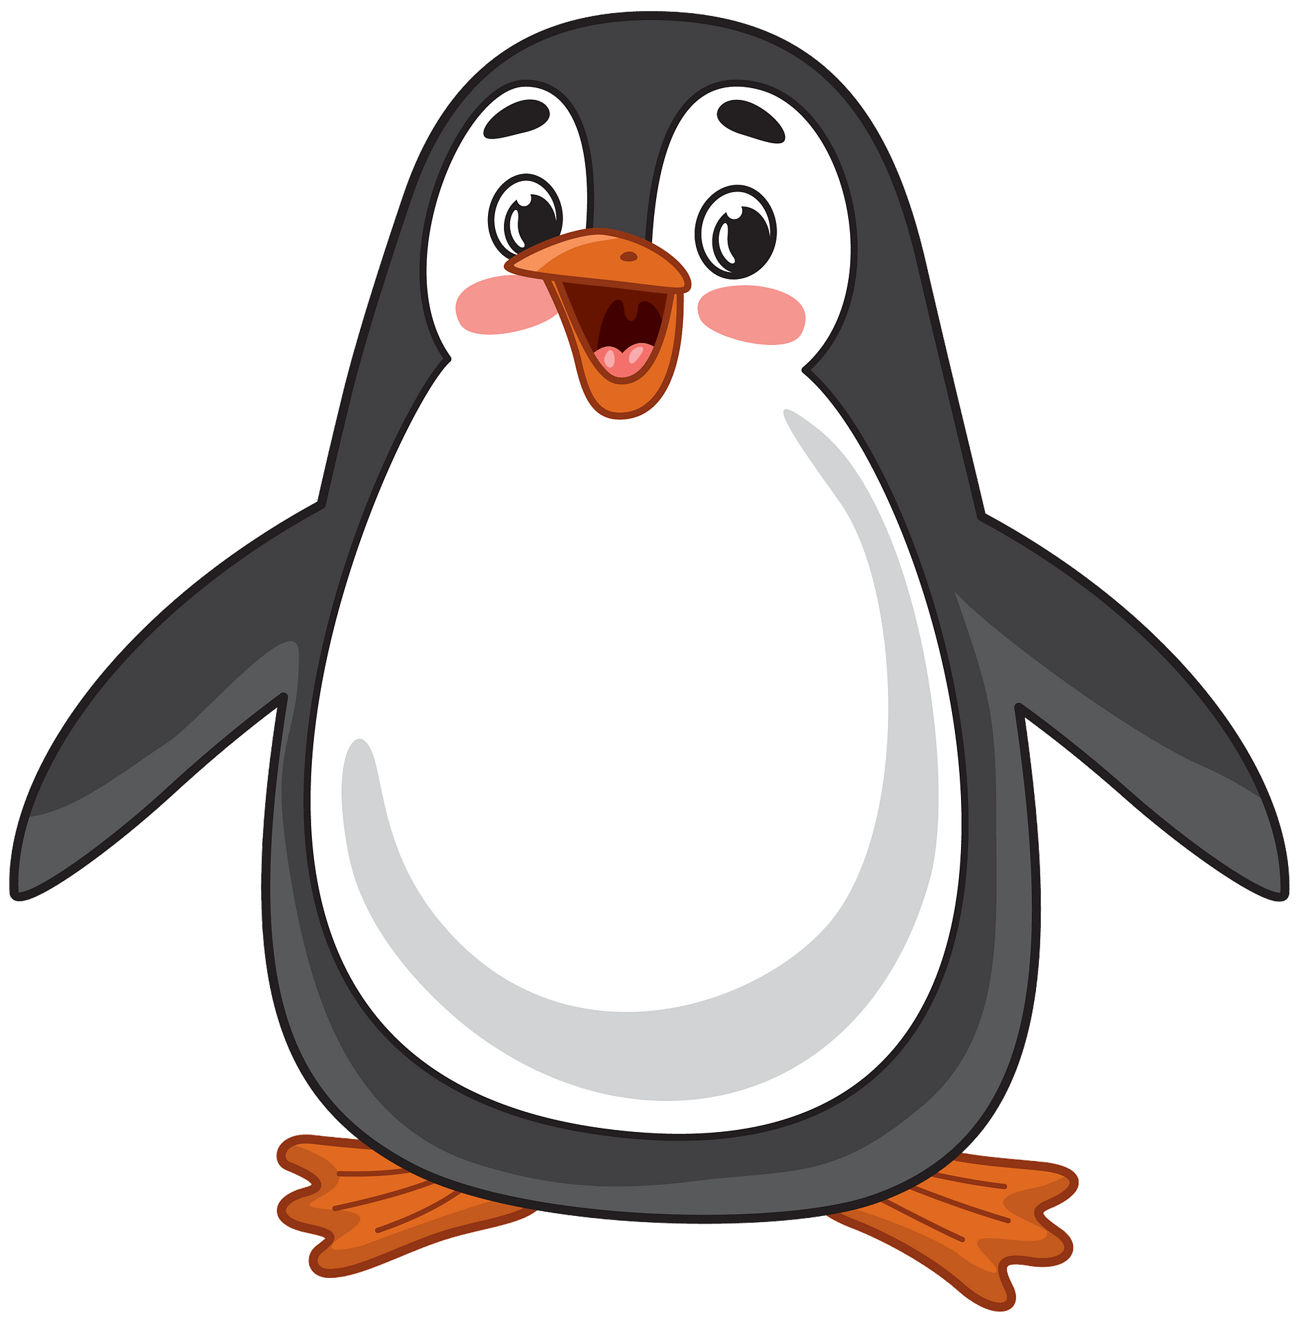
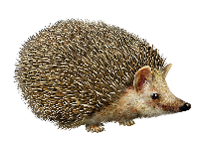
5. На какой яблоне количество яблок соответствует числу, написанному в предыдущем задании? Кто стоит около этой яблони?
Ответ: пингвин

Slide 8
6. Найди букву, на которую заканчивается название животного из задания 5. Если эта буква означает гласный звук, обведи его красным цветом, если согласный – синим.
Г Д И А Е
К У Н С
К Ы О Р З
Ответ: обвести букву Н синим цветом

Slide 9
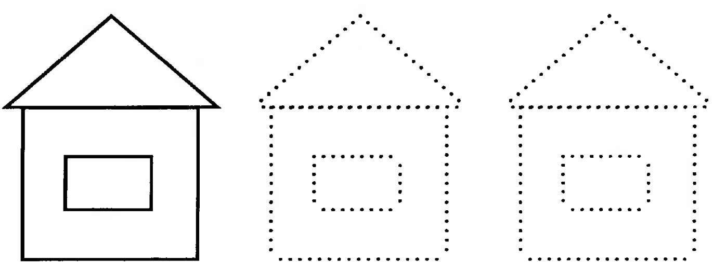
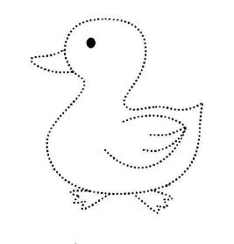
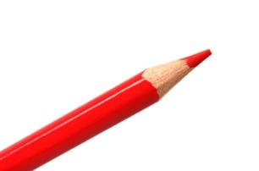
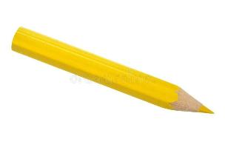
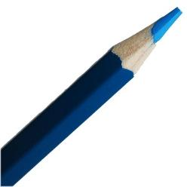
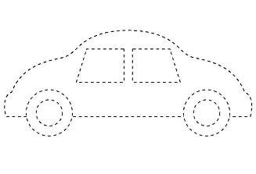
7. Обведи рисунки по пунктиру в соответствии с цветом карандашей. Какой рисунок подходит по цвету к ответу из прошлого задания?
Ответ: машина

Slide 10
8. Прочитай предложения. Сосчитай количество слов в каждом предложении и запиши их цифрами в окошки. Какое предложение подходит к рисунку в задании 7? Подчеркни его.
Наступила весна.
По дороге едет машина.
Построили большой магазин.
Утром дети делали весёлую зарядку.
Ответ: По дороге едет машина.

Slide 11
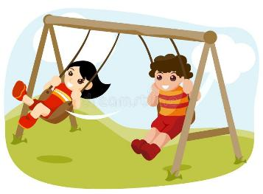
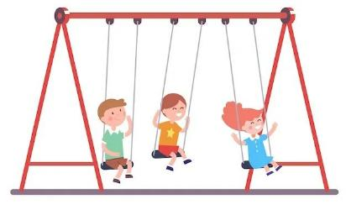
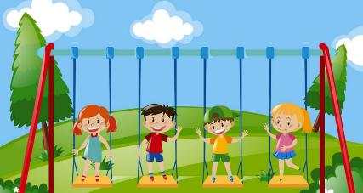
9. Выбери качели, на которых катаются столько детей, сколько слов в выбранном тобой предложении.
Ответ: 4

Slide 12
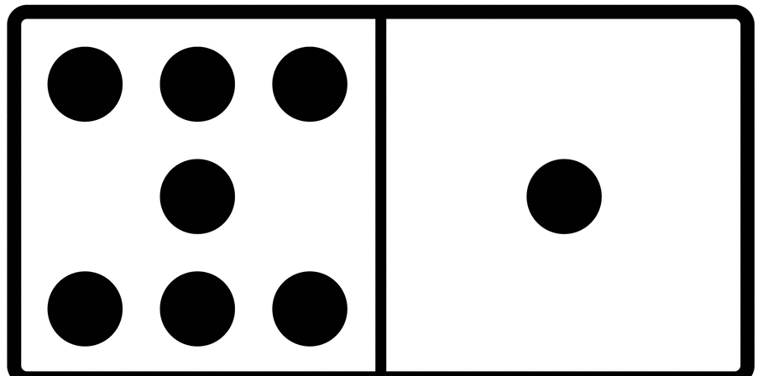
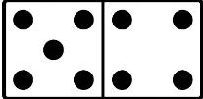
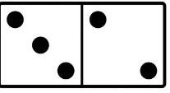
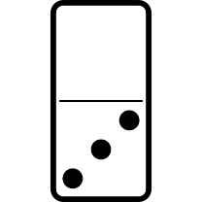


10. Найди фишку домино, на которой столько же точек. Соедини её с подходящим числом.
Ответ: соединить
с цифрой 4.
6 | 4 | 2 | 5 | 3

Slide 13

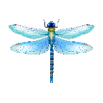


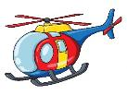



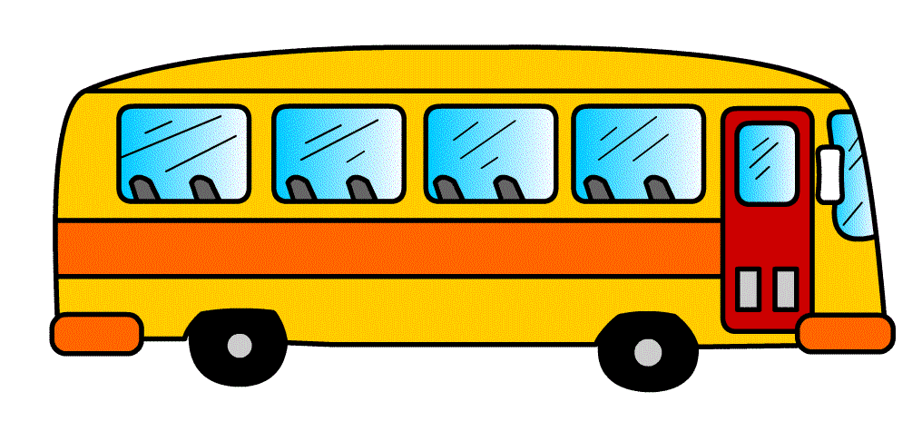

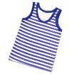
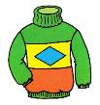


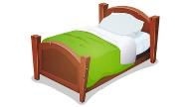



11. Найди группу, в которой предметов на два больше чем число в ответе предыдущего задания.

Slide 14
12. Прочитай слова. Каким словом можно назвать группу предметов, выбранную в задании 11? Обведи его.
ТРАНСПОРТ ГРИБЫ
ЖИВОТНЫЕ
ОДЕЖДА НАСЕКОМЫЕ
МЕБЕЛЬ
Ответ: одежда

Slide 15
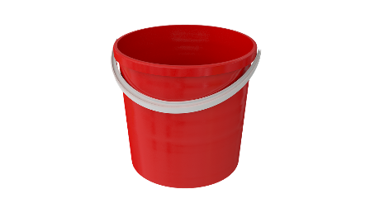


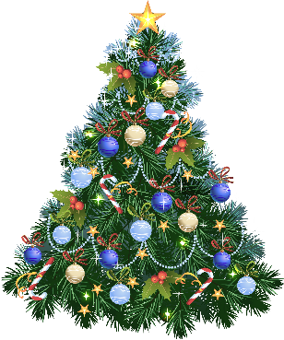
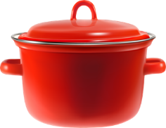
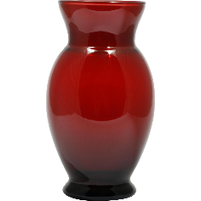
13. Сколько согласных в слове, которое ты обвёл в предыдущем задании? Обведи картинку, на которой написана нужная цифра.
7
2
3
6
4
5
Ответ: ведро

Slide 16
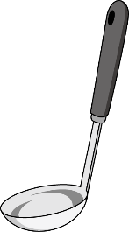

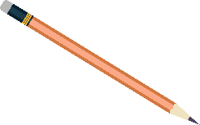
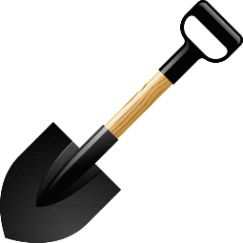

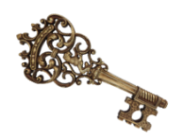
14. Подбери пару предмету, который был обведён в задании 13. Назови его.
Ответ: лопата

Slide 17
15. На какую букву начинается название этого предмета? Обведи эту букву. Сколько раз она встречается?
К Ц Л Ф М С Л
Л А П Ы Л Ц З
Ж Л И Р Л Ц
Б Ц Ъ Л В
Ответ: буква Л, 7 раз

Slide 18
16. Найди подходящее неравенство, в которое можно поставить число, из задания 15. Запомни это неравенство.
2 > … | … < 4
… < 3 | 6 >…
… > 5 | 9 < …
Ответ: 7 > 5

Slide 19


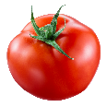




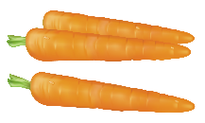





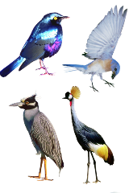
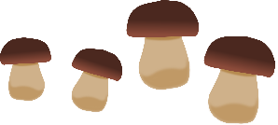

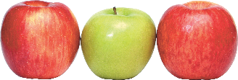

17. Подбери картинку к выбранному неравенству из задания 16.
Ответ:
7 снежинок, 5 снежков

Slide 20

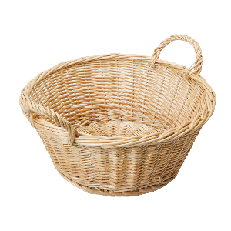
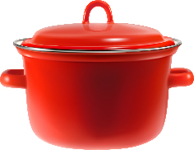




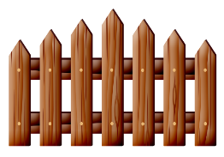
18. Какая картинка подходит к ответу из 17 задания? Запомни название картинки.
Ответ: снеговик

Slide 21







19. Найди предмет, в названии которого столько же букв.
БОЧКА
КЛЮЧ
ЦВЕТОК
ТОРТ
ПЕРО
ТУФЕЛЬКА
ИЗБУШКА
Ответ: туфелька

Slide 22
20. Прочитай названия сказок. К какой сказке подходит выбранный тобой предмет?
БУРАТИНО РЕПКА ТРИ МЕДВЕДЯ
ЗОЛУШКА ТЕРЕМОК МОРОЗКО
КРАСНАЯ ШАПОЧКА
Ответ: Золушка

Slide 23


Ура!
Мы узнали, какую сказку смотрели дети в кукольном театре!

